Slide 1








Slide 2
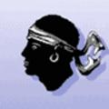
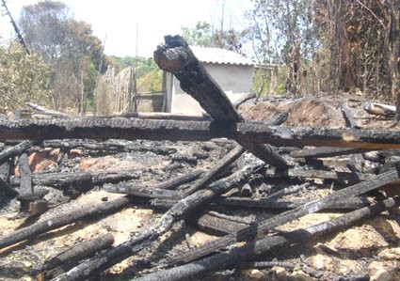
ĐEN NHƯ CỘT NHÀ CHÁY

Slide 3
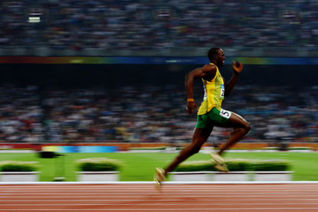

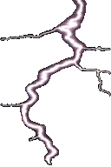
NHANH NHƯ CHỚP
Notes:
Giáo án của Thảo Nguyên 0979818956

Slide 4
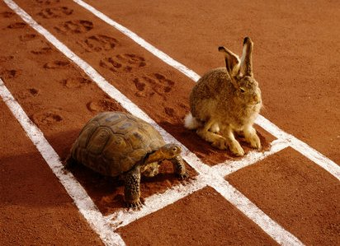
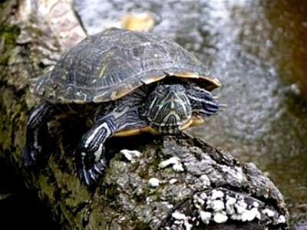
CHẬM NHƯ RÙA
Notes:
Giáo án của Thảo Nguyên 0979818956

Slide 5
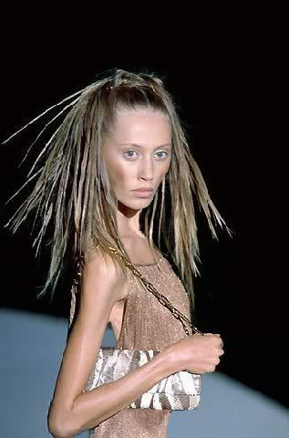
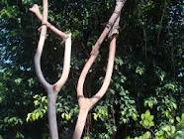
GẦY NHƯ QUE CỦI
Notes:
Giáo án của Thảo Nguyên 0979818956

Slide 6
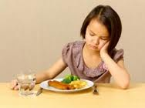
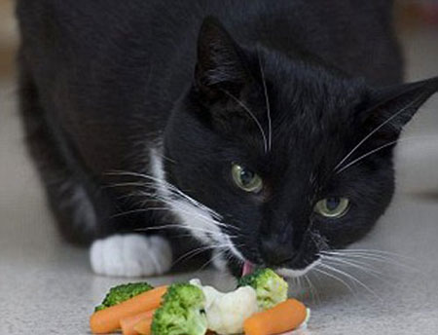
ĂN NHƯ MÈO
Notes:
Giáo án của Thảo Nguyên 0979818956

Slide 7

Tiền
NÉM TIỀN QUA CỬA SỔ
Notes:
Giáo án của Thảo Nguyên 0979818956

Slide 8





Slide 9

I. HÌNH THÀNH KIẾN THỨC:
1. Khái niệm nói quá:
(1)- Đêm tháng năm chưa nằm đã sáng.
Ngày tháng mười chưa cười đã tối.
(Tục ngữ)
Đêm tháng năm rất ngắn
Ngày tháng mười rất ngắn
(2)- Cày đồng đang buổi ban trưa
Mồ hôi thánh thót như mưa ruộng cày.
Ai ơi bưng bát cơm đầy
Dẻo thơm một hạt đắng cay muôn phần
(Ca dao)
Mồ hôi đổ rất nhiều
Nói quá sự thật
Cách nói đúng sự thật

Slide 10


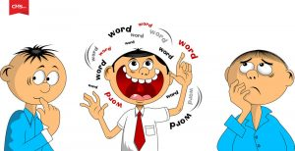
I. HÌNH THÀNH KIẾN THỨC:
1. Khái niệm nói quá:
- Là biện pháp tu từ phóng đại tính chất, mức độ, quy mô của đối tượng để nhấn mạnh, tăng sức biểu cảm hoặc gây cười.
Notes:
Giáo án của Thảo Nguyên 0979818956

Slide 11
A | Nối | B
a. Đêm tháng năm chưa nằm đã sáng Ngày tháng mười chưa cười đã tối |  | 1. Phóng đại về mức độ
b. Cày đồng đang buổi ban trưa Mồ hôi thánh thót như mưa ruộng cày |  | 2. Phóng đại về quy mô
c. Con đường mòn chạy thẳng đến tận chân trời |  | 3.Phóng đại về tính chất
Notes:
Giáo án của Thảo Nguyên 0979818956

Slide 12

I. HÌNH THÀNH KIẾN THỨC:
2. Đặc điểm của biện pháp tu từ nói quá
Phóng đại quy mô
Phóng đại tính chất
Phóng đại mức độ
Notes:
Giáo án của Thảo Nguyên 0979818956

Slide 13

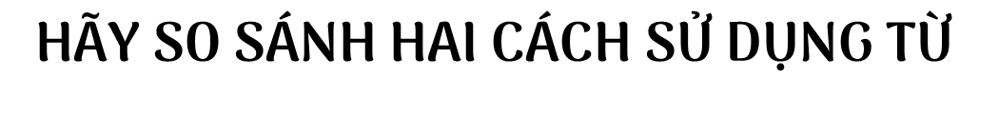
Sử dụng biện pháp nói quá | Không sử dụng biện pháp nói quá
- Đêm tháng năm chưa nằm đã sáng Ngày tháng mười chưa cười đã tối. | - Đêm tháng năm ngắn Ngày tháng mười ngắn.
- Cày đồng đang buổi ban trưa, Mồ hôi thánh thót như mưa ruộng cày. | - Cày đồng đang buổi ban trưa, Mồ hôi rơi nhiều và liên tục.
Bình thường, không gây ấn tượng
Hay, gây ấn tượng
Notes:
Giáo án của Thảo Nguyên 0979818956

Slide 14
I. HÌNH THÀNH KIẾN THỨC:
3. Tác dụng của biện pháp tu từ nói quá
Nhấn mạnh ý
Gây ấn tượng
Tăng sức biểu cảm cho lời văn
Notes:
Giáo án của Thảo Nguyên 0979818956

Slide 15



- Nói quá là biện pháp tu từ phóng đại mức độ, quy mô, tính chất của sự vật, hiện tượng được miêu tả
Khái niệm:
Nhấn mạnh ý
Phóng đại quy mô
Gây ấn tượng
Phóng đại tính chất
Tác dụng:
Phân loại:
Tăng sức biểu cảm cho lời văn.
Phóng đại mức độ
Notes:
Giáo án của Thảo Nguyên 0979818956

Slide 16


- Nói quá còn có tên gọi khác là khoa trương, ngoa dụ, thậm xưng, phóng đại, cường điệu.
- Để nhận ra biện pháp nói quá cần đối chiếu nội dung lời nói với thực tế. Phải nắm được cái ý nghĩa hàm ẩn của lời nói (tức là hiểu theo nghĩa bóng chứ không hiểu theo nghĩa đen).

Slide 17
II. LUYỆN TẬP
Bài tập 1
Câu tục ngữ | Biểu hiện nói quá | Tác dụng nói quá
b) Ngày vui ngắn chẳng đầy gang
c) Thuận vợ thuận chồng tát bể đông cũng cạn.
Notes:
Giáo án của Thảo Nguyên 0979818956

Slide 18
Câu tục ngữ | Biểu hiện nói quá | Tác dụng nói quá
b) Ngày vui ngắn chẳng đầy gang | Cái ngắn của thời gian như hiện hình, một ngày có thể lấy gang tay để đo, nghĩa là chỉ còn một mẩu. | Khi vui cảm thấy thời gian chóng qua, có cảm giác ngày giờ ngắn hơn bình thường. → Để tạo ấn tượng.
c) Thuận vợ thuận chồng tát bể đông cũng cạn. | Tát bể đông cũng cạn | Cách nói phóng đại đến mức phi lí bởi không ai có thể “tát cạn bể đông” → Làm nổi bật tầm quan trọng của sự hòa thuận vợ chồng
Notes:
Giáo án của Thảo Nguyên 0979818956

Slide 19
Bài tập 2
Câu tục ngữ | Nói quá | Nói khoác
a) Cày đồng đang buổi ban trưa Mồ hôi thánh thót như mưa ruộng cày
b) Trời nóng quá, mồ hôi nhỏ xuống ướt sũng cả sàn nhà.
c) Đời người có một gang tay Ai hay ngủ ngày còn có nửa gang
d) Bài văn này tôi chỉ làm vèo trong năm phút, thế mà vẫn viết được ba trang
Notes:
Giáo án của Thảo Nguyên 0979818956

Slide 20


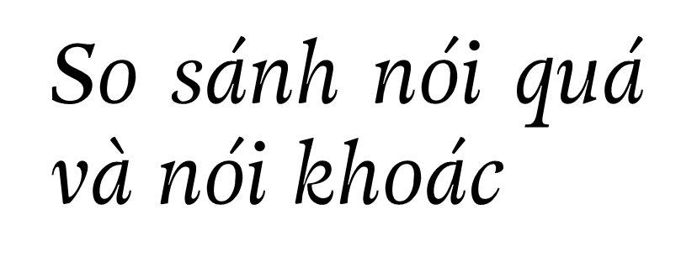

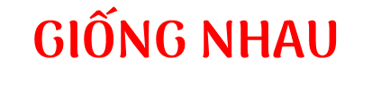

- Đều phóng đại mức độ, quy mô, tính chất của sự vật, hiện tượng được miêu tả.
NÓI QUÁ
NÓI KHOÁC
Chỉ là phóng đại tính chất quy mô,…của đối tượng nhằm nhấn mạnh, gây cười
Bịa đặt, dựng chuyện “từ không thành có”, cố làm cho người khác tin.
Notes:
Giáo án của Thảo Nguyên 0979818956

Slide 21

ĐẶT
Hãy đặt 4 câu, mỗi câu sử dụng một trong số các cụm từ có biện pháp tu từ nói quá sau đây:
a. Buồn nẫu ruột
b. Rụng rời chân tay
c. Cười vỡ bụng
d. Mệt đứt hơi
CÂU
KHÔNG
HỀ
KHÓ
Notes:
Giáo án của Thảo Nguyên 0979818956

Slide 22


Cụm từ có biện pháp nói quá | Đặt câu
a) buồn nẫu ruột | Đừng trêu tớ nữa, bài kiểm tra toán vừa rồi tớ được có 4 điểm, tớ đang buồn nẫu ruột đây.
b) rụng rời chân tay | Nghe tin bà mất, tôi rụng rời chân tay.
c) cười vỡ bụng | Ngồi nghe thầy kể chuyện, chúng tôi được một trận cười vỡ bụng.
d) mệt đứt hơi | Mới chạy được một đoạn đường ngắn mà tôi thấy mệt đứt hơi.
Notes:
Giáo án của Thảo Nguyên 0979818956

Slide 23

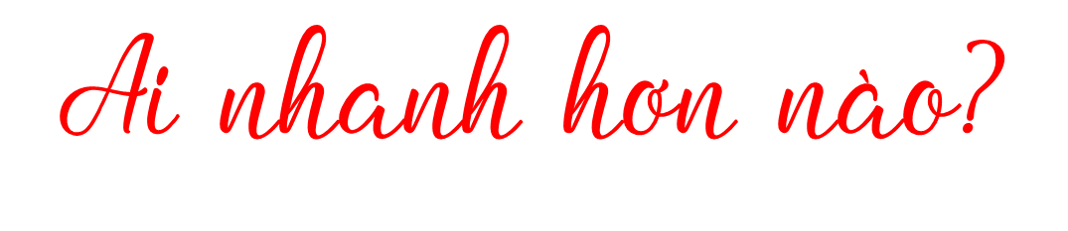

Sửa các câu dưới đây thành câu sử dụng biện pháp tu từ nói quá
(1), Anh ấy chạy rất nhanh.
(2), Trăng đêm nay thật sáng.
(3), Trời nóng quá, khiến người khác cảm thấy thật khó chịu.
Notes:
Giáo án của Thảo Nguyên 0979818956

